Slide 1
Rangkaian kontrol Motor DC dengan PWM
Dosen Pengampu : Syahri Muharom
: Arief Wisaksono
Mata Kuliah : Mikroprosesor & Mikrokontroler, Teknik Interface dah Peripheral
Pertemuan ke : 13

Slide 2
Point of View
Rangkaian kontrol Motor DC dengan PWM
01
02
Komponen yang dibutuhkan
03
PWM (Pulse Width Modulation)
Simulasi Rangkaian kontrol Motor DC dengan PWM
04

Slide 3

Rangkaian kontrol Motor DC dengan PWM
Rangkaian kontrol motor DC menggunakan PWM (Pulse Width Modulation) adalah metode untuk mengatur kecepatan motor DC dengan mengontrol lebar pulsa tegangan yang diberikan ke motor. PWM memungkinkan motor untuk beroperasi pada kecepatan yang berbeda tanpa kehilangan torsi.

Slide 4

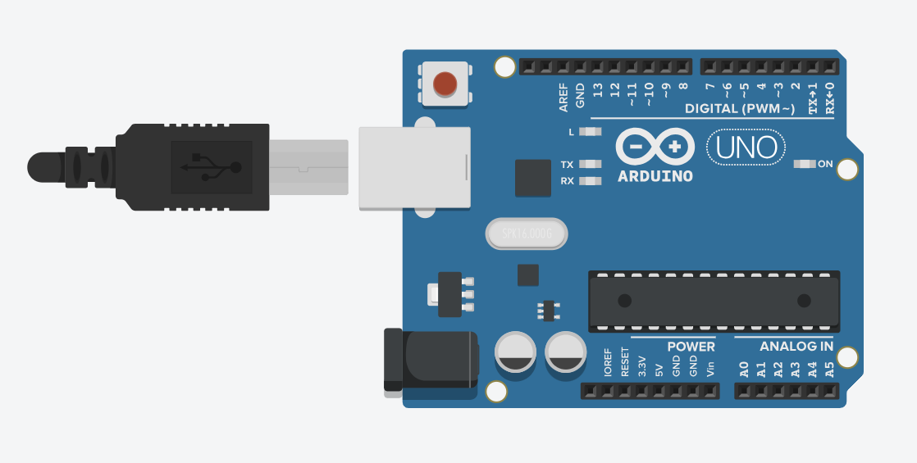
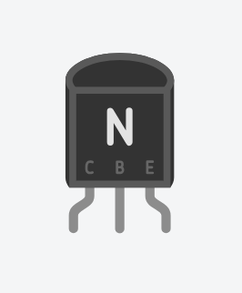

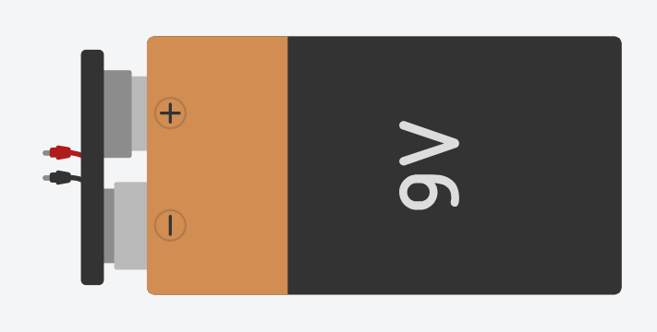
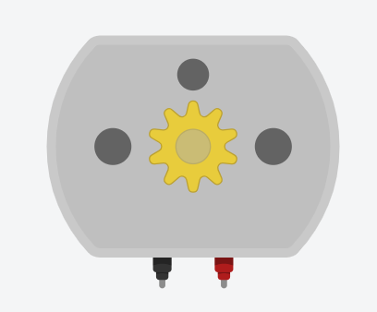
Komponen yang dibutuhkan
Arduino Uno
Resistor
NPN Transistor
DC Motor
Batterai

Slide 5
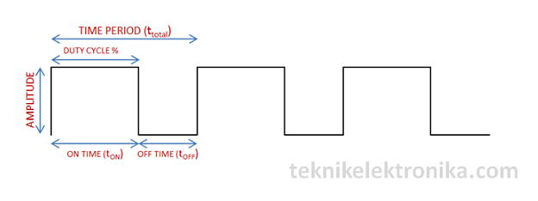

PWM (Pulse Width Modulation)
PWM adalah kepanjangan dari Pulse Width Modulation atau dalam bahasa Indonesia dapat diterjemahkan menjadi Modulasi Lebar Pulsa. Jadi pada dasarnya, PWM adalah suatu teknik modulasi yang mengubah lebar pulsa (pulse width) dengan nilai frekuensi dan amplitudo yang tetap. PWM dapat dianggap sebagai kebalikan dari ADC (Analog to Digital Converter) yang mengkonversi sinyal Analog ke Digital, PWM atau Pulse Width Modulation ini digunakan menghasilkan sinyal analog dari perangkat Digital (contohnya dari Mikrokontroller).
Sinyal PWM akan tetap ON untuk waktu tertentu dan kemudian terhenti atau OFF selama sisa periodenya. Yang membuat PWM ini istimewa dan lebih bermanfaat adalah kita dapat menetapkan berapa lama kondisi ON harus bertahan dengan cara mengendalikan siklus kerja atau Duty Cycle PWM.
Rumus Duty Cycle :
$$\frac{T on}{(T on+T off)}$$

Slide 6
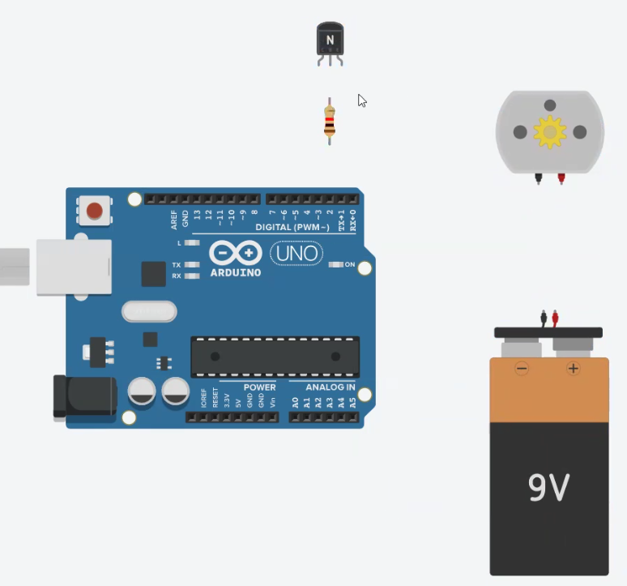
Simulasi Rangkaian kontrol Motor DC dengan PWM
Siapkan Komponen pada Simulasi Tinkercad

Slide 7
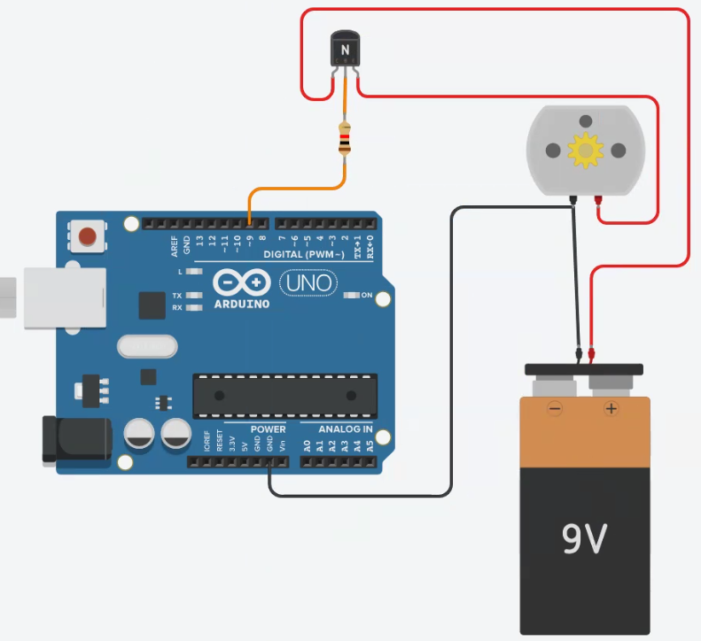
Simulasi Rangkaian kontrol Motor DC dengan PWM
Hubungkan tiap komponen hingga menjadi satu rangkaian, Dimana :
Pin positif motor dihubungkan dengan kaki emiter transistor
Pin negatif motor dihubungkan dengan baterai dan GND Arduino
Kaki kolektor transistor dihubungkan dengan baterai
Kaki basis transistor dihubungkan resistor dan resistor dihubungkan dengan pin D9 Arduino sebagai output PWM

Slide 8
Simulasi Rangkaian kontrol Motor DC dengan PWM
Program
const int motorPin = 9; // PWM pin connected to the transistor
void setup() {
pinMode(motorPin, OUTPUT); // Set motorPin as output
}
void loop() {
// Example: Vary motor speed using PWM
for (int speed = 0; speed <= 255; speed++) {
analogWrite(motorPin, speed); // Increase speed
delay(20);
}
}

Slide 9
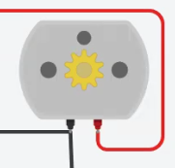
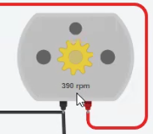
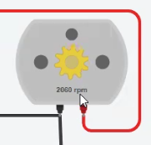
Simulasi Rangkaian kontrol Motor DC dengan PWM
Motor Off
Motor On

Slide 10
THANK YOU

